Slide 1

VY_32_INOVACE_23_Zelenina
Základní škola Jindřicha Pravečka Výprachtice 390
Reg.č. CZ.1.07/1.4.00/21.1674
Autor: Mgr. Žaneta Fiebigerová

Slide 2
Anotace
Pracovní materiál je věnován výuce o zelenině (určen pro 1. - 3. ročník ZŠ)
seznámení s druhy zeleniny
vyhledávání zeleniny podle řádku a sloupce
- přiřazování názvu zeleniny k obrázku
sestavení domina s obrázky zeleniny
luštění křížovky

Slide 3
zelenina

Slide 4
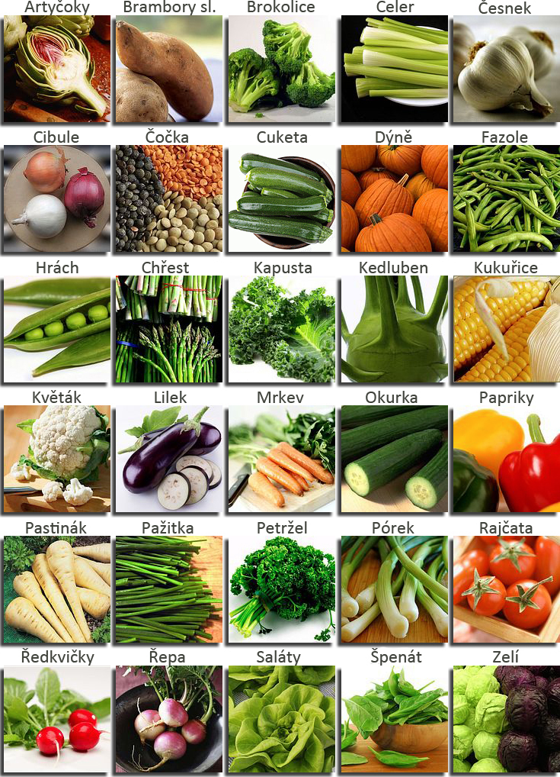

Slide 5
Vyhledávej zeleninu podle zadání – řádek a sloupek:
A B C D E
1
2
3
4
5
6

Slide 6
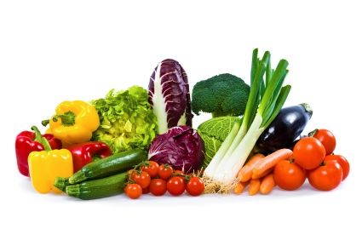
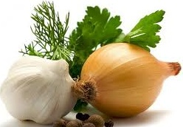
Najdi zeleninu na obrázku
a spoj se správným názvem:
okurka
cibule
zelí
lilek
kapusta
česnek
mrkev
pórek
brokolice
paprika
rajče
paprika

Slide 7

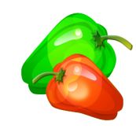
Pro plnění úkolů na této stránce je nutné vypnout funkci prezentace.
Přesuň díly domina správně do řady a urči zeleninu, která je v rámečku na konci řádku:
1.
2.

Slide 8
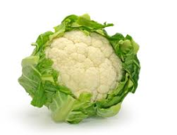

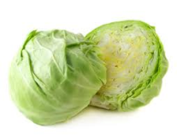

Zelenina obsahuje něco velmi důležitého.
Vylušti křížovku:
D
K
I

Slide 9
A teď je čas na velkou jedničku s hvězdičkou!!!
1*

Slide 10
Použité citace a obrázky:
Obr. Zelenina – [cit. 2011-10-30].
< http://oko.yin.cz/20/potraviny-a-zdrava-vyziva/>.
Obr. Cibule a česnek – [cit. 2011-10-30].
< http://ceskydomov.cz/praha-2/clanek/farmarske-trhy-oslavuji-cesnek-a-cibuli >.
Obr. Přehled zeleniny – [cit. 2011-10-30].
< http://www.freshness.cz/page/ovoce-zelenina >.
Obr. Květák – [cit. 2011-10-30].
< http://www.receptyonline.cz/kvetak--1307.html >.
Obr. Zelí – [cit. 2011-10-30].
< http://luze.casd.cz/?page_id=857 >.
Ostatní obrázky byly použity z Klipartu.

